Slide 1



Tund 21 Plaan
Jäta meelde!
Võid käia mööda kõiki jaotisi (sisestades või hiireklõpsuga) või valida oma jaotis, klõpsates sellele.
Alusta "Harjuta" sektsiooni ainult siis, kui kogu materjal on uuritud.
1. Kolmnurkse maatriksi determinandi omadus
2. Ühik-maatriksi determinandi omadus
3. Pöörd-maatriksi determinandi omadus
Harjuta!
By EngiMath TEAM

Slide 2
Tund 21 Plaan
Jäta meelde!
Võid käia mööda kõiki jaotisi (sisestades või hiireklõpsuga) või valida oma jaotis, klõpsates sellele.
Alusta "Harjuta" sektsiooni ainult siis, kui kogu materjal on uuritud.
1. Kolmnurkse maatriksi determinandi omadus
Kõikidele siin esitatud determinandi omadustele on antud äratundmise lihtsuse mõttes nimetused. Pole vaja nimetusi meelde jätta!
2. Ühik-maatriksi determinandi omadus
3. Pöörd-maatriksi determinandi omadus
Harjuta!
EngiMath MESKONNALT

Slide 3



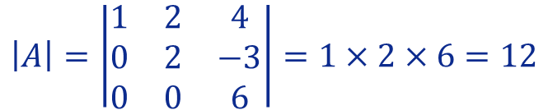

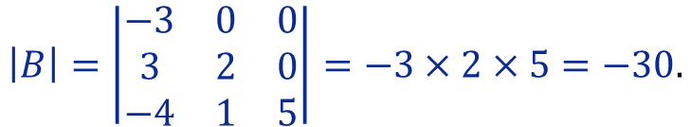
Tund 21
Kui determinandil on peadiagonaalist allapoole (ülalpoole) on ainult nullid, siis võrdub determinant peadiagonaali elementide korrutisega.
1. Kolmnurkse maatriksi determinandi omadus
Näited
$$\left|A\right|=\left|\begin{matrix}1 & 2 & 4 \\ 0 & 2 & −3 \\ 0 & 0 & 6\end{matrix}\right|.$$
2. Ühik-maatriksi determinandi omadus
1. Olgu antud determinant
Pange tähele, et kõik eadiagonaali all olevad elemendid on nullid.
Siis võrdub determinant peadiagonaali elementide korrutisega.
3. Pöörd-maatriksi determinandi omadus
$$\left|A\right|=\left|\begin{matrix}1 & 2 & 4 \\ 0 & 2 & −3 \\ 0 & 0 & 6\end{matrix}\right|=1×2×6=12$$
$$\left|B\right|=\left|\begin{matrix}−3 & 0 & 0 \\ 3 & 2 & 0 \\ −4 & 1 & 5\end{matrix}\right|.$$
2. Vaatleme veel ühte determinanti
Harjuta!
Pange tähele, et kõik peadiagonaali ülalpoolel olevad elemendid on nullid.
$$\left|B\right|=\left|\begin{matrix}−3 & 0 & 0 \\ 3 & 2 & 0 \\ −4 & 1 & 5\end{matrix}\right|=−3×2×5=−30.$$
Seega determinant on võrdne diagonaalelementide korrutisega.

Slide 4





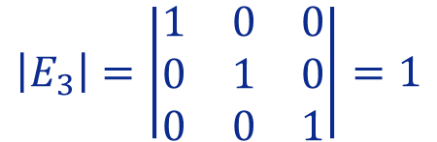

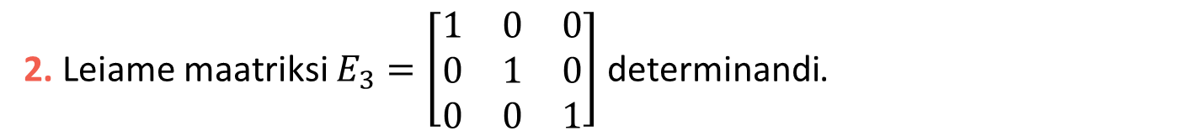

Tund 21
Ühikmaatriksi determinant on võrdne ühega.
$$\left|E_{n}\right|=\left|\begin{matrix}1 & 0 & \begin{matrix}0 & \begin{matrix}… & 0\end{matrix}\end{matrix} \\ 0 & 1 & \begin{matrix}0 & \begin{matrix}… & 0\end{matrix}\end{matrix} \\ \begin{matrix}0 \\ \begin{matrix}⋮ \\ 0\end{matrix}\end{matrix} & \begin{matrix}0 \\ \begin{matrix}⋮ \\ 0\end{matrix}\end{matrix} & \begin{matrix}\begin{matrix}1 \\ \begin{matrix}⋮ \\ 0\end{matrix}\end{matrix} & \begin{matrix}\begin{matrix}… & 0\end{matrix} \\ \begin{matrix}\begin{matrix}⋱ \\ …\end{matrix} & \begin{matrix}0 \\ 1\end{matrix}\end{matrix}\end{matrix}\end{matrix}\end{matrix}\right|=1$$
1. Kolmnurkse maatriksi determinandi omadus
2. Ühik-maatriksi determinandi omadus
Consider the following
Näited
1. Leiame maatriksi $E_{2}=\left[\begin{matrix}1 & 0 \\ 0 & 1\end{matrix}\right]\text{determinandi}$.
Peame leidma maatriksi $2×2$determinandi väärtuse (Tund 15). Saame
3. Pöörd-maatriksi determinandi omadus
$$\left|E_{2}\right|=\left|\begin{matrix}1 & 0 \\ 0 & 1\end{matrix}\right|$$
$$=1×1−0×0=1$$
Võime selle arvutamiseks kasutada ka kolmnurkse maatriksi omadust.
2. Leiame maatriksi $E_{3}=\left[\begin{matrix}1 & 0 & 0 \\ 0 & 1 & 0 \\ 0 & 0 & 1\end{matrix}\right]$ $\text{determinandi}$.
Harjuta!
Selle determinandi arvutamiseks saame kasutada Sarruse reeglit (Tund 15) või kolmnurkse maatriksi omadust, seega saame
$$\left|E_{3}\right|=\left|\begin{matrix}1 & 0 & 0 \\ 0 & 1 & 0 \\ 0 & 0 & 1\end{matrix}\right|=1$$

Slide 5

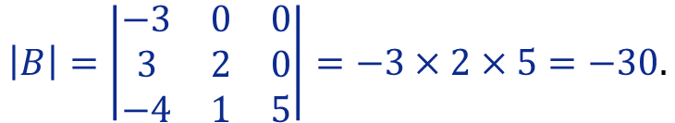

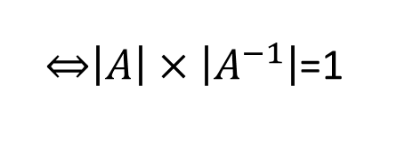




Tund 21
Kui $\left|A\right|≠0,$ siis pöördmaatriksi determinant on võrdne 1 jagatud $\left|A\right|$.
$$\left|A^{−1}\right|=\frac{1}{\left|A\right|}$$
Note
1. Kolmnurkse maatriksi determinandi omadus
$$\left|I\right|=1$$
$\underset{⇔}{ }\left|A×A^{−1}\right|$=1
- Maatriks A on singulaarne ehk mittepööratav kui $\left|A\right|=0$
$\underset{⇔}{ }\left|A\right|×\left|A^{−1}\right|$=1
2. Ühik-maatriksi determinandi omadus
- Maatriks A on mittesingulaarne ehk pööratav kui $\left|A\right|≠0$
$$\underset{⇔}{ }\left|A^{−1}\right|=\frac{1}{\left|A\right|}$$
Näide
3. Pöörd-maatriksi determinandi omadus
$$\left|B\right|=\left|\begin{matrix}−3 & 0 & 0 \\ 3 & 2 & 0 \\ −4 & 1 & 5\end{matrix}\right|.$$
Olgu antud determinant
Leiame $B^{−1}$.
Kuna B on kolmnurknemaatriks, siis determinant on võrdne peadiagonaali elementide korrutisega.
Harjuta!
$$\left|B\right|=\left|\begin{matrix}−3 & 0 & 0 \\ 3 & 2 & 0 \\ −4 & 1 & 5\end{matrix}\right|=−3×2×5=−30.$$
Siis, $\left|B^{−1}\right|=\frac{1}{\left|B\right|}=\frac{1}{−30}=−\frac{1}{30}$

Slide 6


Tund 21
1. Kolmnurkse maatriksi determinandi omadus
Võib -olla vajate nende küsimuste lahendamiseks paberit ja pliiatsit! ..
2. Ühik-maatriksi determinandi omadus
3. Inverse Property
Harjuta!

Slide 7

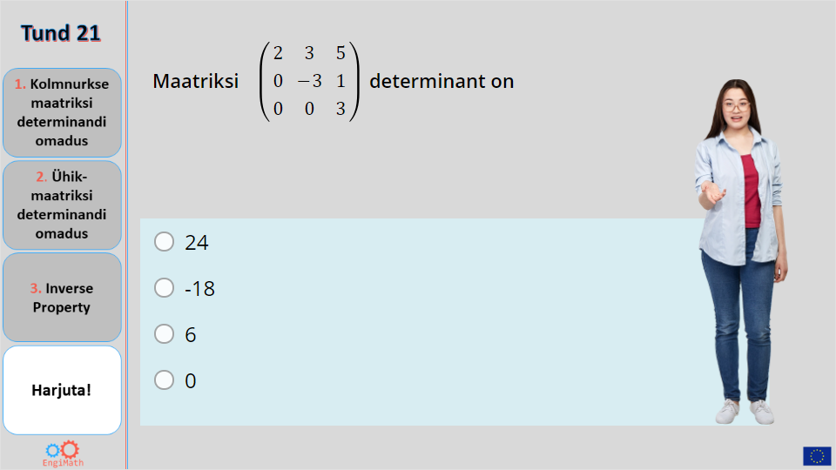
Tund 21
Quiz
1. Kolmnurkse maatriksi determinandi omadus
Click the Quiz button to edit this object
2. Ühik-maatriksi determinandi omadus
3. Inverse Property
Harjuta!

Slide 8


Tund 21 on läbi
Loodame, et Sulle meeldis!
1. Kolmnurkse maatriksi determinandi omadus
2. Ühik-maatriksi determinandi omadus
3. Pöörd-maatriksi determinandi omadus
Harjuta!
EngiMath MEESKONNALT

